Slide 1
n8n介紹與實作
授課者：蔡明翰

Slide 2
目錄
n8n 的特色與優勢
n8n 與資料庫的安裝
n8n 的介面與基本功能介紹
n8n 的 API 憑證取得
n8n 的情境實作：每月郵件寄送系統
額外補充

Slide 3
目錄
n8n 的特色與優勢
n8n 與資料庫的安裝
n8n 的介面與基本功能介紹
n8n 的 API 憑證取得
n8n 的情境實作：每月郵件寄送系統
額外補充

Slide 4
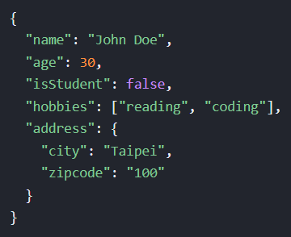
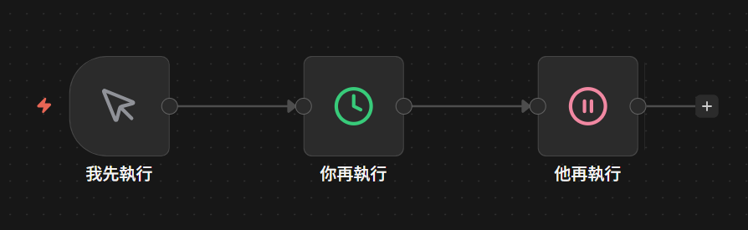
什麼是 n8n ?
n8n 是一個工作流自動化平台。
特色：
開源 (Open-source)
支援自架 (Self-hosting)
節點式架構 (Node-based)
json 與 item 數據流

Slide 5
n8n 的優勢
視覺化流程圖
低程式碼 (Low code)
多種應用整合 (Gmail, Gemini, ChatGPT, Google Sheets…)
開發者友善 (JavaScript, Python)
免錢!!!

Slide 6
目錄
n8n 的特色與優勢
n8n 與資料庫的安裝
n8n 的介面與基本功能介紹
n8n 的 API 憑證取得
n8n 的情境實作：每月郵件寄送系統
額外補充

Slide 7
n8n 安裝前置需求
硬體：
軟體：
Windows 10/11
MacOS
Docker Desktop + WSL
組件 | 最低需求 (測試/輕量使用) | 建議規格 (穩定運行/AI 流程)
CPU | 1 ~ 2 核心 | 2 ~ 4 核心
RAM | 2 GB | 4 GB ~ 8 GB (若跑 AI Agent 建議 8GB)
磁碟空間 | 1 GB 剩餘空間 | 20 GB 以上 (視工作紀錄與資料庫而定)
儲存類型 | 一般 HDD | 強烈建議 SSD (加快資料庫讀取)

Slide 8
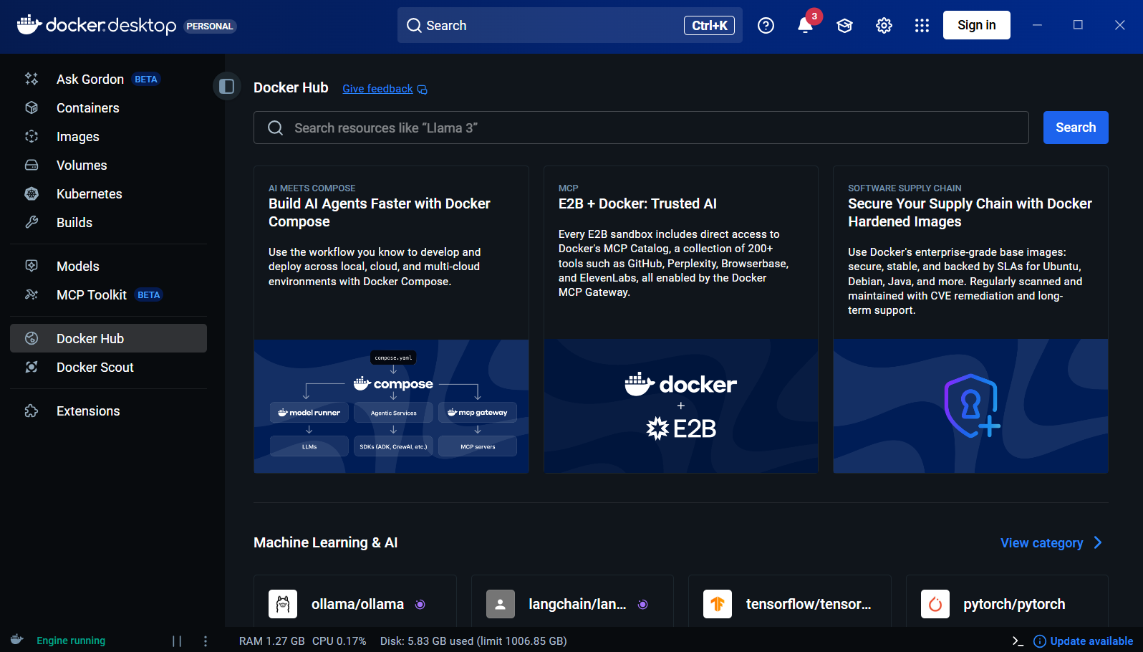
n8n 安裝前置需求 (cont.)
進行下一步前，請再次確認你已安裝並且開啟 Docker Desktop。(有無登入對於安裝沒有影響)

Slide 9
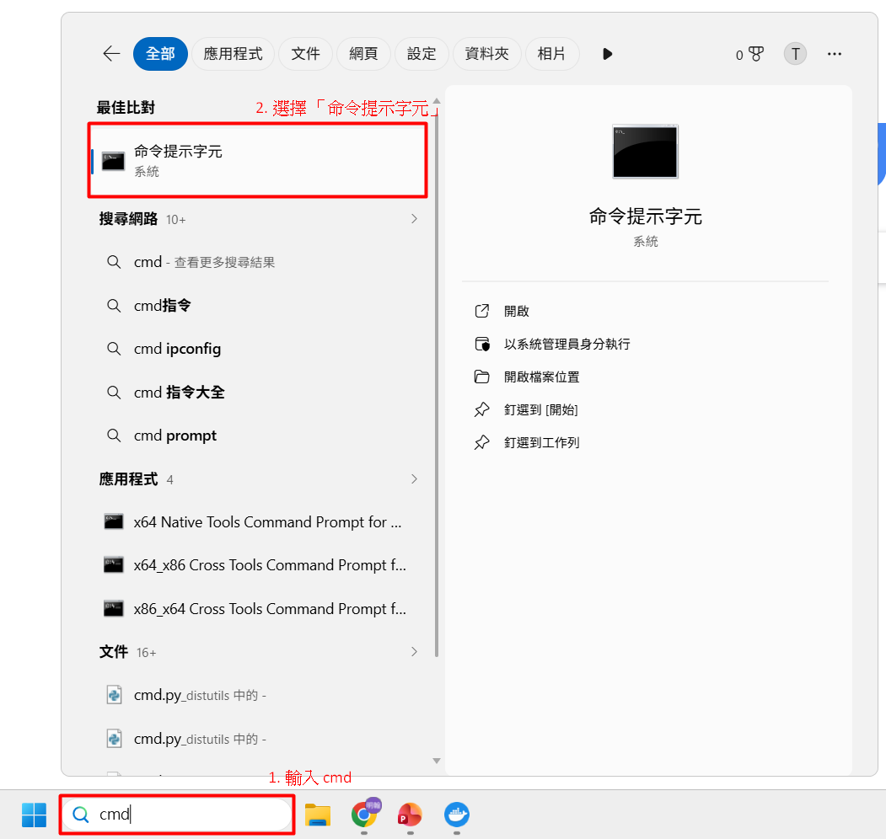
n8n 的安裝
首先，在工具列的「搜尋」中打入 “cmd”並打開 「命令提示字元」 。
不使用 PowerShell 是因為其預設路徑在 System32 目錄中，而我們則要在 User 目錄下安裝 n8n。

Slide 10
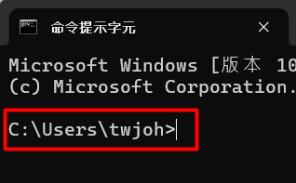
n8n 的安裝 (cont.)
確保你的路徑在 User 目錄之下。
請在命令提示字元中依序打入以下指令：
docker volume create n8n_data
docker run --name n8n -p 5678:5678 -v n8n_data:/home/node/.n8n -d n8nio/n8n

Slide 11
n8n 安裝指令說明 (1)
docker volume create n8n_data
此指令會在 docker 中創建一個名為 n8n_data 的 volume，你可以想像成在 docker 中清出一個叫做 n8n_data 的倉庫。

Slide 12
n8n 安裝指令說明 (2)
docker run --name n8n -p 5678:5678 -v n8n_data:/home/node/.n8n -d n8nio/n8n
此指令分為以下部分：
docker run：創建容器 (Container) 的用語，你可以把每個容器都想像成獨立的房間，每個容器彼此都互不干涉。
--name：命名容器，這裡取名為 n8n。
-p：設定連接阜 (預設為 5678:5678)。
-v：選擇儲存的 volume (使用剛剛創建的 n8n_data，並在其後加入 :/home/node/.n8n)。
-d：選擇映像檔 (image)，這裡使用 n8nio/n8n (不指定版本的情況下會預設下載最新版本)。映像檔可以理解為容器的心臟，n8n 本身便是由這個映像檔安裝而來。

Slide 13
資料庫的安裝
許多的實作情境上都會需要使用到資料庫，這裡我們選擇下載 PostgreSQL 資料庫來給 n8n 做使用。
請在命令提示字元中依序打入以下指令：
docker volume create postgres_data
docker run --name PostgreSQL-school -e POSTGRES_USER=myuser -e POSTGRES_PASSWORD=mypassword -e POSTGRES_DB=schooldb -p 5432:5432 -v postgres_data:/var/lib/postgresql -d postgres

Slide 14
資料庫安裝指令說明 (1)
docker volume create postgres_data
跟上一個創建的 volume 一樣，這次我們創建一個名為 postgres_data 的 volume。

Slide 15
資料庫安裝指令說明 (2)
docker run --name PostgreSQL-school -e POSTGRES_USER=myuser -e POSTGRES_PASSWORD=mypassword -e POSTGRES_DB=schooldb -p 5432:5432 -v postgres_data:/var/lib/postgresql -d postgres
此指令分為以下部分：
docker run：創建容器的指令
--name：命名容器，此處命名為 PostgreSQL-school
-e：環境變數，
POSTGRES_USER：設定使用者名稱，此處設為 myuser
POSTGRES_PASSWORD：設定密碼，此處設為 mypassword
POSTGRES_DB：創建並命名資料庫，此處設為 schooldb
-p：設定連接阜 (預設為 5432:5432)。
-v：選擇儲存的 volume，使用 postgres_data 並在其後加上 :/var/lib/postgresql。
-d：選擇映像檔 (image)，這裡使用 postgres。

Slide 16
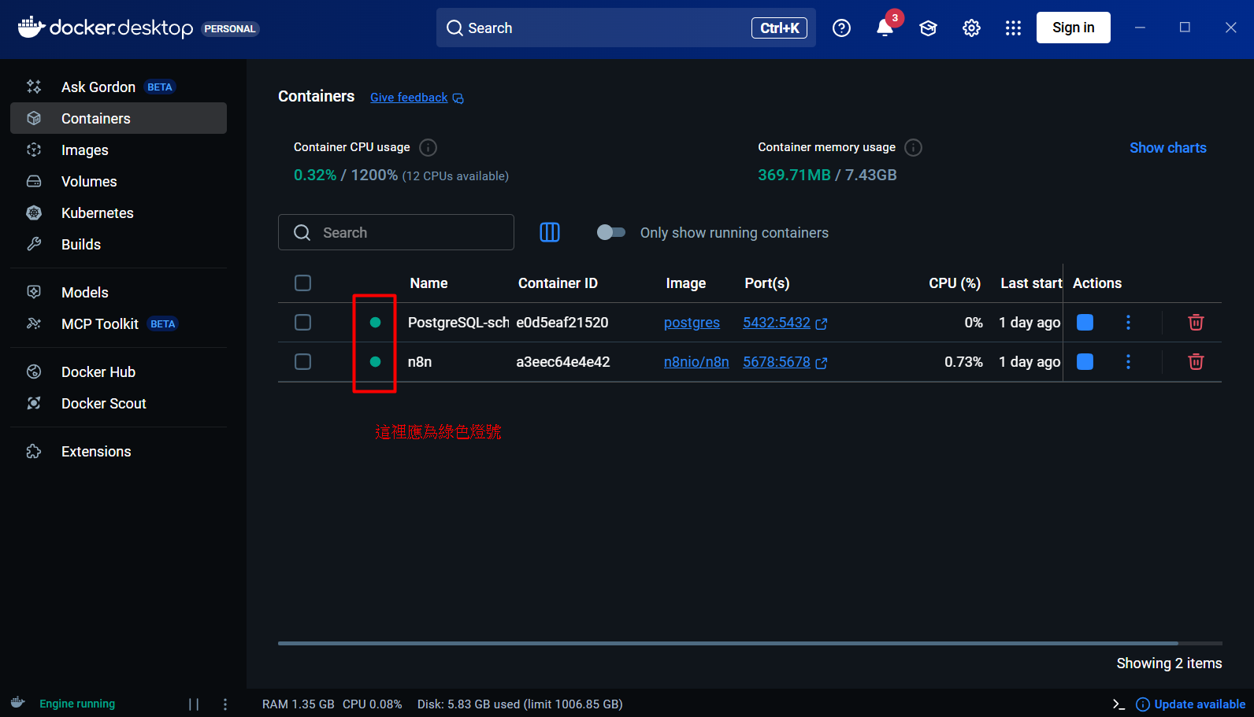
n8n 與資料庫安裝完成確認
若操作正確，則 docker desktop 應如右圖，容器皆為開啟的狀態。
若容器不是開啟的狀態，請檢察前者指令是否輸入錯誤。

Slide 17
n8n 與資料庫安裝完成 (?)
那麼如此 n8n 和資料庫就安裝完成了
若此時嘗試將 n8n 連接至資料庫，n8n 會找不到資料庫。
為什麼 ?
Docker 中的容器彼此之間獨立存在，互不干涉。n8n 和 PostgreSQL 各自存於不同的容器，彼此並無法進行溝通。
怎麼辦 ?
在 Docker 中構建一條虛擬網路，使容器之間能用這條通道互相溝通。
…嗎?

Slide 18
n8n 與資料庫的虛擬網路創建
為了製造一條虛擬網路，一樣先打開命令提示字元
輸入以下指令：
docker network create my_internal_net
這條指令會新增一條名為 my_internal_net 的虛擬網路，用於連接 n8n 和資料庫。

Slide 19
n8n 與資料庫的容器刪除
由於連接虛擬網路只能夠在創建容器時執行，我們必須先將原本的容器刪除。
若容器是開啟狀態，在命令提示字元輸入以下指令：
docker stop n8n
docker stop PostgreSQL-school
以上指令會關閉名為 n8n 和 PostgreSQL-school 的容器。
若容器已關閉，則輸入以下指令：
docker rm n8n
docker rm PostgreSQL-school
以上指令會刪除名為 n8n 和 PostgreSQL-school 的容器。

Slide 20
n8n 與資料庫的連接
完成上述步驟後，我們接著要創建有虛擬網路連接的 n8n 和資料庫容器。
輸入以下指令：
docker run --name n8n --network my_internal_net -p 5678:5678 -v n8n_data:/home/node/.n8n -d n8nio/n8n
docker run --name PostgreSQL-school --network my_internal_net -e POSTGRES_USER=myuser -e POSTGRES_PASSWORD=mypassword -e POSTGRES_DB=schooldb -p 5432:5432 -v postgres_data:/var/lib/postgresql -d postgres
在裡面加入 –network 指令後，n8n 和資料庫便能透過這條通道進行溝通了。

Slide 21
n8n 與資料庫安裝完成確認 – 虛擬網路已連接
再次確認，若操作正確，則 docker desktop 應如右圖，容器皆為開啟的狀態。
若容器不是開啟的狀態，請檢察前者指令是否輸入錯誤。

Slide 22
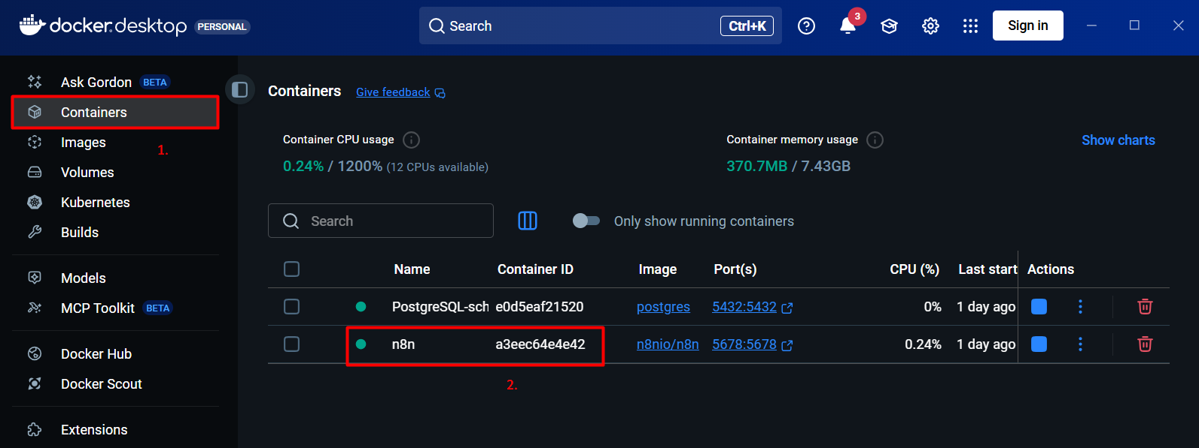

n8n 與資料庫安裝完成
如此，n8n 和資料庫就安裝完成了。
請依序點開 Containers -> n8n 容器。
接著，點擊以下網址，如此便能抵達 n8n 的介面了。

Slide 23
目錄
n8n 的特色與優勢
n8n 與資料庫的安裝
n8n 的介面與基本功能介紹
n8n 的 API 憑證取得
n8n 的情境實作：每月郵件寄送系統
額外補充

Slide 24
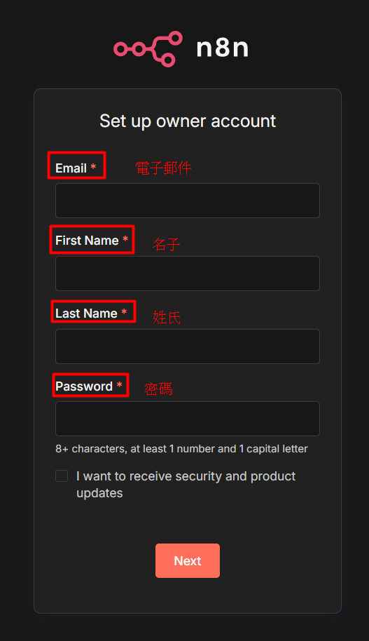
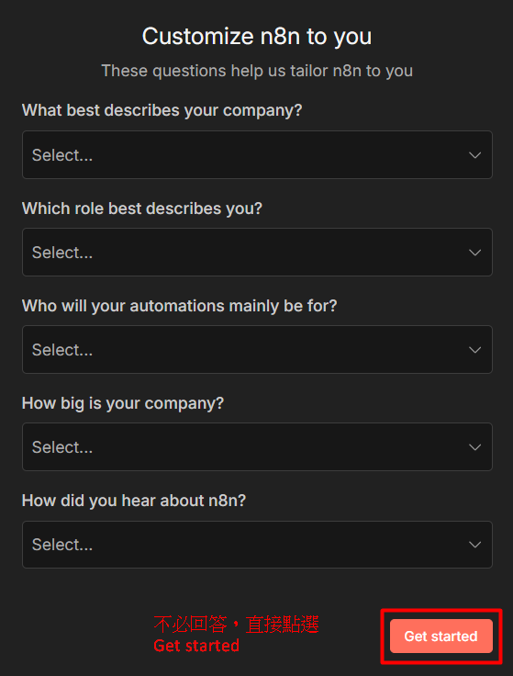
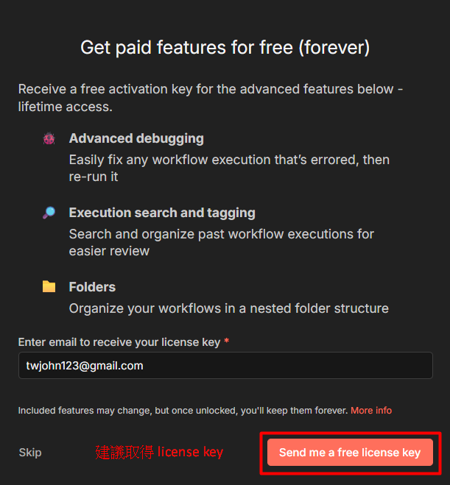
n8n 的註冊
進入 n8n 後，首先會來到這個介面。
依序填入自己的電子郵件、姓名和密碼，填完後按 Next。
接著直接點選 Get started。
license key 建議取得，往後工作流比較好管理。
要啟動 license key，到自己的 Gmail 中尋找信件，點選 Activate License Key 即可。

Slide 25
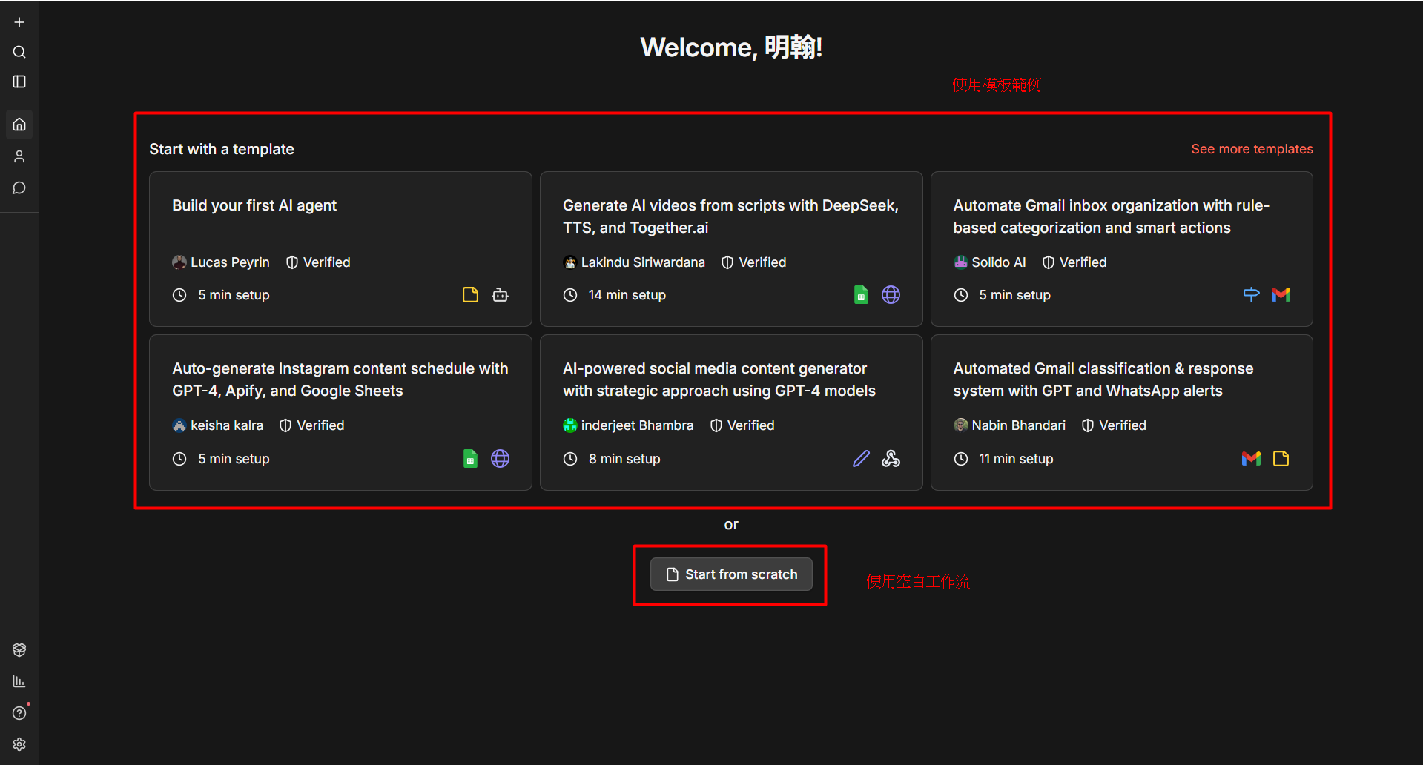
n8n 的介面簡介 – 初始介面
註冊完成後，首先會看到這個畫面。

Slide 26
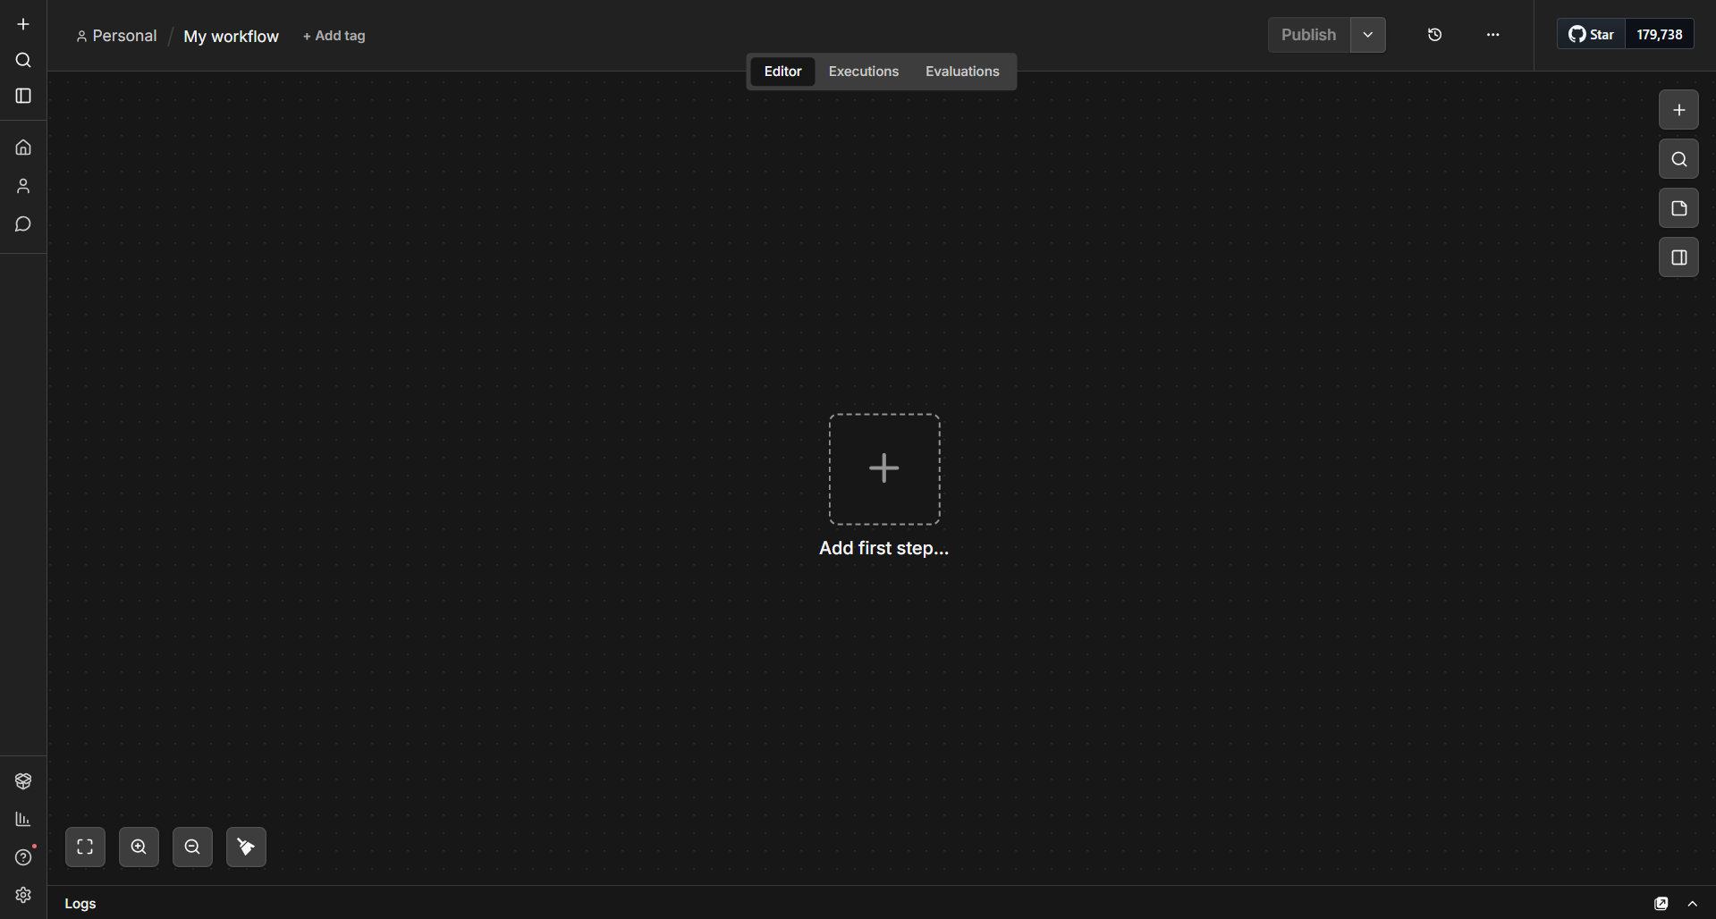
n8n 介面簡介 – 工作流介面
進入工作流後，會看到以下介面。

Slide 27
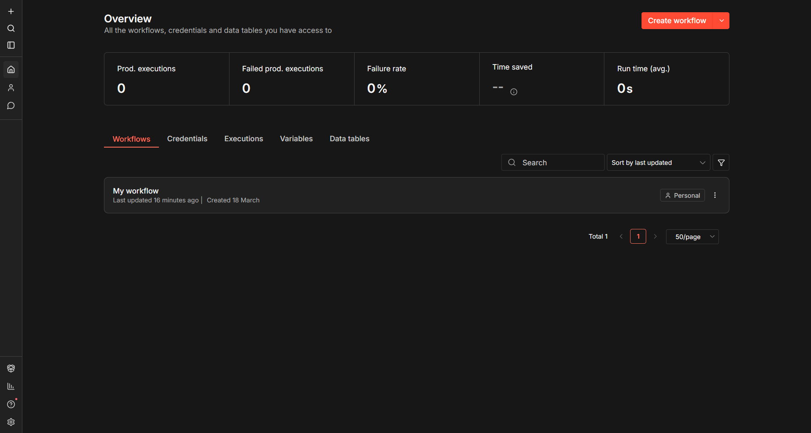
n8n 介面簡介 – 主介面
返回 Overview 介面 (點擊左方房子圖示)，會看到介面出現變化。

Slide 28
目錄
n8n 的特色與優勢
n8n 與資料庫的安裝
n8n 的介面與基本功能介紹
n8n 的 API 憑證取得
n8n 的情境實作：每月郵件寄送系統
額外補充

Slide 29
Credential (憑證) 簡介
Credential 是 n8n 與上百個應用程式溝通的鑰匙。
Credential 可分為以下幾種類別：
API 金鑰：使用鑰匙獲得授權，但風險較高。
ChatGPT, Google Gemini
OAuth：不用鑰匙也能獲得授權，風險低，但初始設置較麻煩。
Gmail, Google 試算表, Discord
帳密：直接使用帳密資訊登入授權
PostgreSQL 資料庫

Slide 30
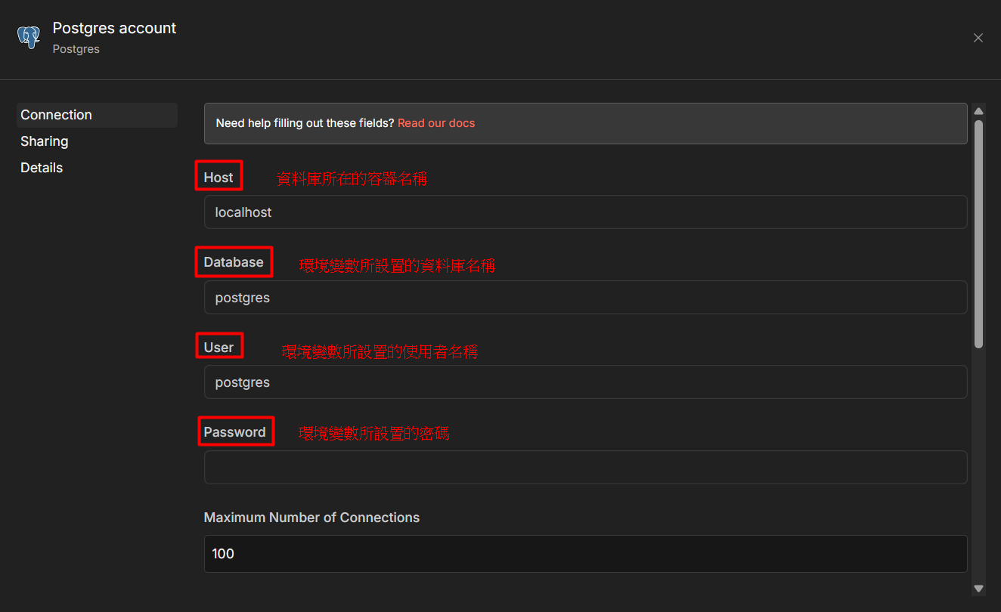
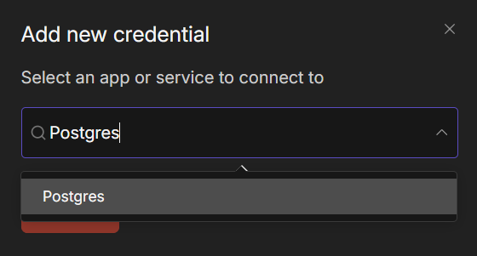
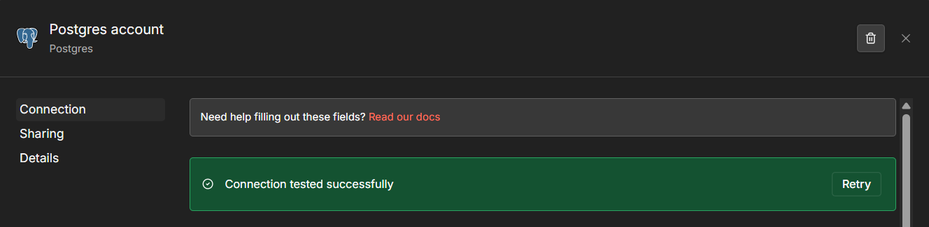
n8n 的憑證取得 – PostgreSQL 資料庫
在 Add new credential 中查詢 Postgres
依序填入 Host, Database, User, Password 欄位
看到 Connection tested successfully 即代表成功

Slide 31
n8n 憑證取得 - Google Gemini
前往 Google AI Studio
選擇 Get started 並登入
點擊左下角 Get API key -> 右上角 Create API key
Create project 並命名為 n8n-tutorial
命名 API Key -> Create key
點選剛剛創建的 API Key 並複製

Slide 32
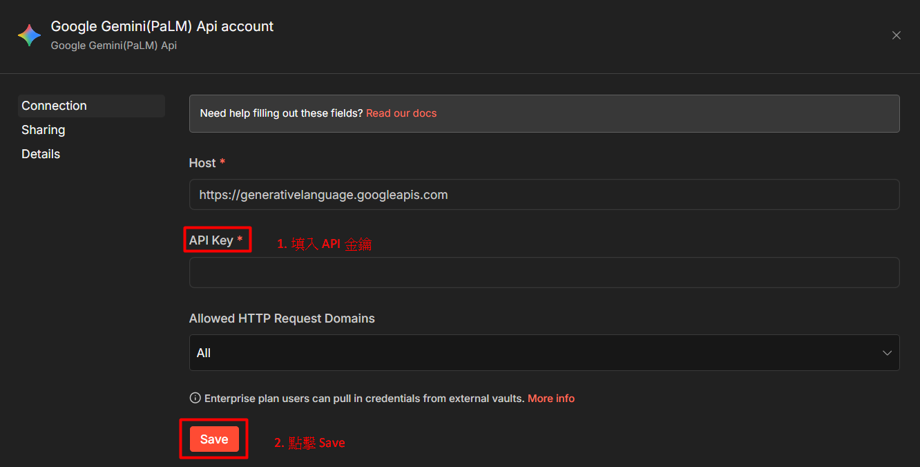
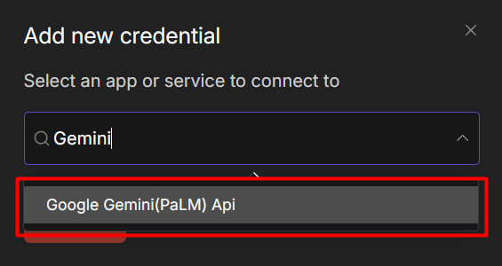
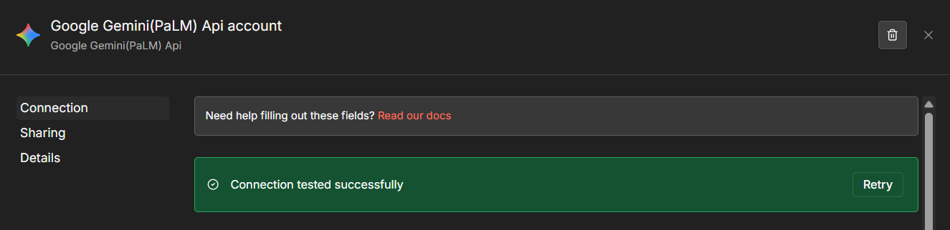
n8n 憑證取得 - Google Gemini (cont.)
搜尋 Gemini
貼上 API Key 並按下 Save
看到 Connection tested successfully 即代表成功

Slide 33
n8n 憑證取得 – Gmail, 試算表
前往 Google Cloud 並前往控制台
選取專案 -> 剛剛 Google AI Studio 新增的專案
搜尋中分別輸入 Gmail, Google Sheets
將 2 個 API 都啟用

Slide 34
n8n 憑證取得 – Gmail, 試算表, 雲端硬碟 (cont.)
搜尋中輸入 OAuth
尚未設定 Google 驗證平台 -> 點選「開始」並逐步填入資訊
目標對象 -> 測試使用者 -> 確認自己的 email 在其中
用戶端 -> 建立用戶端
應用程式類型：網頁應用程式
名稱：n8n
已授權的重新導向 URL：n8n Credential 中的 OAuth Redirect URL
點擊「建立」並取得 用戶端ID 和 用戶端密碼

Slide 35
n8n 憑證取得 – Gmail, 試算表, 雲端硬碟 (cont.)
返回 n8n Credential 介面
Gmail, 試算表 Credential：
Client ID：填入剛剛取得的用戶端ID
Client Secret：填入用戶端密碼
下滑並點選 “Sign in with Google”
登入自己的 Gmail -> 繼續 -> 全選 -> 下滑繼續
看到 Connection successful 即代表成功
Gmail, 試算表的 Credential 皆可使用同一組用戶端ID和密碼

Slide 36
目錄
n8n 的特色與優勢
n8n 與資料庫的安裝
n8n 的介面與基本功能介紹
n8n 的 API 憑證取得
n8n 的情境實作：每月郵件寄送系統
額外補充

Slide 37
每月寄送郵件系統 – 情境說明
學校行政部門每個月需要寄信給學生(助理)和教授(計畫主持人)，提醒他們完成該月份的薪資造冊作業。
寄信的對象取決於該月份的聘案表和對應篩選條件。
每封郵件的內容大致相同，但會根據些許情境產生變化 (個人化)。

Slide 38
每月寄送郵件系統 – 情境說明 – 聘案表
聘案表的屬性 (Attribute) 包含：
助理(學生)姓名、email、系級、學號
聘期起始日、結束日
本校計畫代碼 (聘案對應的計畫代碼)
計畫名稱
計畫主持人 (教授)
計畫主持人的 email 並不在此表中，會提供一份有全校教授的姓名 + email 的表格。
聘案表 & 教授 email 表格範例可參考附件

Slide 39
每月寄送郵件系統 – 情境說明 – 篩選條件
針對寄送對象的篩選條件如下：
聘期必須落在該月區間
有指定的計畫代碼
每位助理能參與的計畫不限數量。
若寄送的郵件包含同個對象但多個計畫，則每個計畫都各對其寄出一封信。
篩選條件範例可參考附件。

Slide 40
每月寄送郵件系統 – 情境說明 – 郵件內容
郵件內須包含薪資造冊的作業流程。
郵件內有部分內容須根據以下因素進行調整：
寄送對象姓名
寄送對象身分 (助理/教授)
該月月份
郵件內容可參考附件。

Slide 41
每月寄送郵件系統 – 實作分析
在實作之前，我們會需要先分析具體的解決方案。
為了有效率的執行篩選條件(日期、計畫代碼)，我們將表格資料輸入進資料庫，讓資料庫來進行篩選。
為了能追蹤信件寄出的對象與狀況，我們將信件寄送狀況輸出為一個表格。
資料怎麼輸入進資料庫 ?
資料庫應該怎麼建立 ?
怎麼輸出信件的寄送狀況 ?

Slide 42
每月寄送郵件系統 – 實作分析 – 試算表輸入
使用 Google 試算表，將表格資料輸入進資料庫。
新建一個試算表，將試算表分為三個工作表，分別存入：
聘案表 (PartTimeMainInfo)
計畫代碼篩選表 (ProjectCodeInfo)
全校教授 email 表 (ProjectHostInfo)

Slide 43
每月寄送郵件系統 – 實作分析 – 資料庫建立
在資料庫中新建 4 個 table，分別存放：
聘案表必要內容 (part_time_main_info)
計畫代碼篩選條件 (project_code_info)
全校教授 email (project_host_info)
郵件寄送狀況 (email_state_info)
Table 名稱 | part_time_main_info
欄位 | 姓名 | EMail | 聘期起始日 | 聘期結束日 | 本校計畫代碼 | 計畫名稱 | 計畫主持人
對應屬性 | name | email | start_date | end_date | project_code | project_name | project_host
Table 名稱 | email_state_info
欄位 | 身分 | 姓名 | email | 計畫代碼 | 計畫名稱 | 郵件是否已寄送
對應屬性 | identity | name | email | project_code | project_name | is_send
Table 名稱 | project_code_info
欄位 | 計畫代碼篩選條件 | 對應SQL語句
對應屬性 | raw_filter | sql_filter
Table 名稱 | project_host_info
欄位 | 計畫主持人 | 計畫主持人EMail
對應屬性 | host_name | host_email

Slide 44
每月寄送郵件系統 – 實作分析 – 試算表輸出
將 email_state_info 中的資訊存入 Google 試算表中。
新增一個輸出用試算表，依序將對應屬性填入欄位。
Table 名稱 | email_state_info
欄位 | 身分 | 姓名 | email | 計畫代碼 | 計畫名稱 | 郵件是否已寄送
對應屬性 | identity | name | email | project_code | project_name | is_send

Slide 45
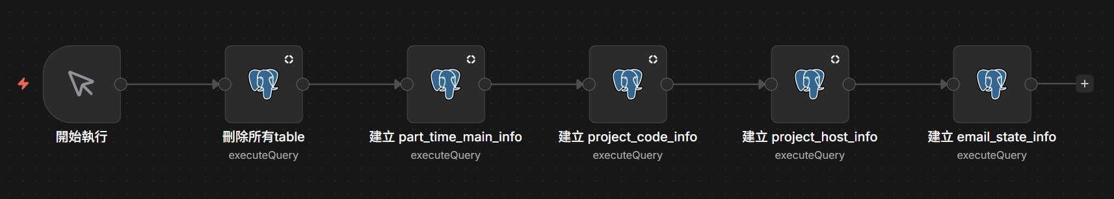
每月寄送郵件系統 – 實作示範 – 0_Create
此工作流用於創建資料庫的各個 table，僅須執行一次。

Slide 46
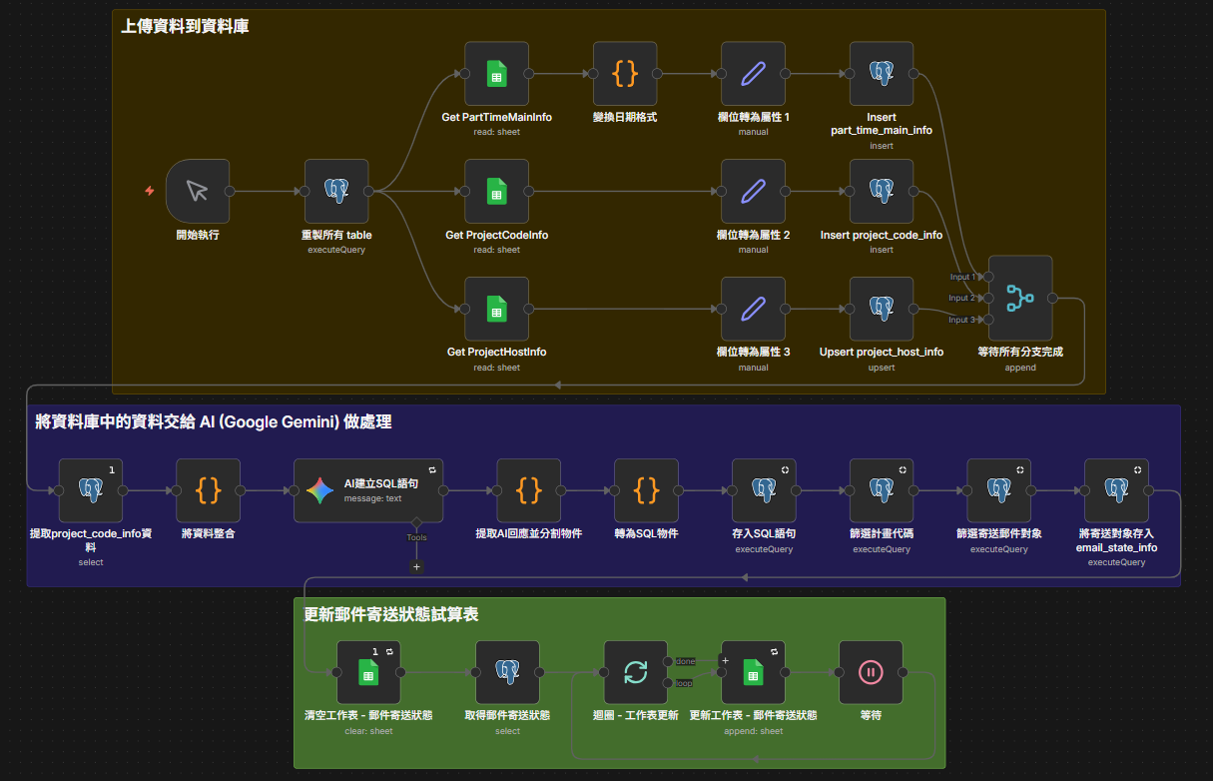
每月寄送郵件系統 – 實作示範 – 1_Upload
此工作流用於將資料從 Google 試算表上傳至資料庫，隨後交由 Google Gemini 來翻譯計畫代碼篩選條件至 SQL 語句並由此篩選郵件的寄送對象，並且在最後更新郵件寄送狀態試算表。

Slide 47
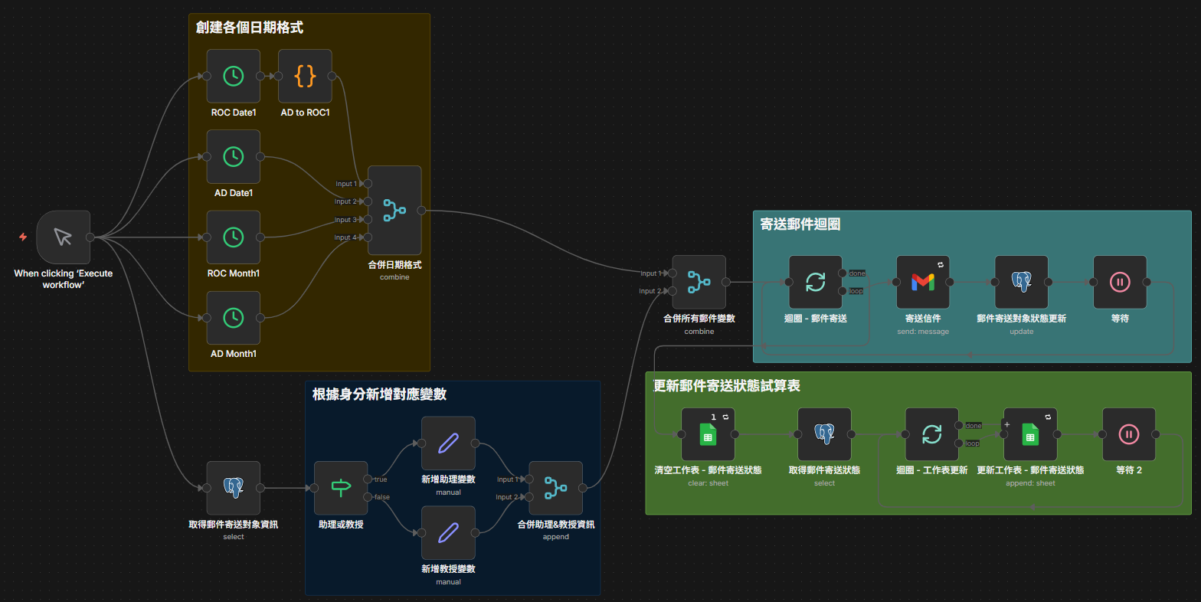
每月寄送郵件系統 – 實作示範 – 2_Send
此工作流用於寄送個人化郵件，且在最後更新郵件寄送狀態並輸出至 Google 試算表。
為避免 Gmail API 超出使用額度，每次執行僅會寄送 400 封。

Slide 48
每月郵件寄送系統 – 系統流程
執行 0_Create
輸入/更改 Google 試算表
執行 1_Upload
執行 2_Send

Slide 49
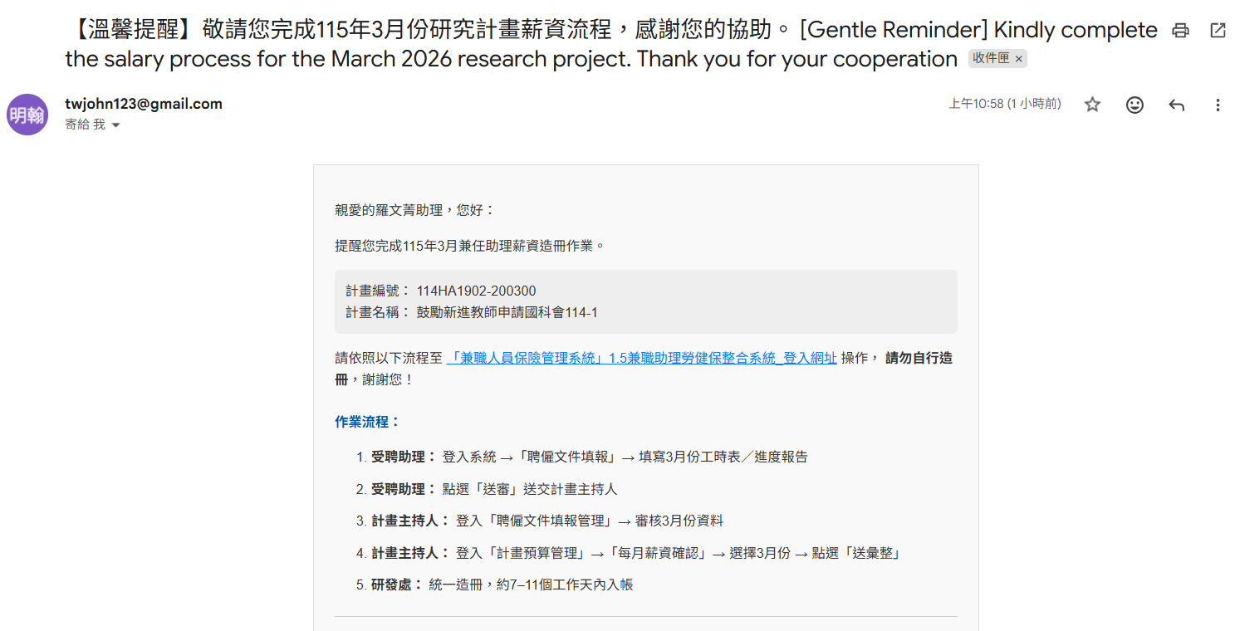
每月郵件寄送系統 – 執行結果
郵件範例：

Slide 50
目錄
n8n 的特色與優勢
n8n 與資料庫的安裝
n8n 的介面與基本功能介紹
n8n 的 API 憑證取得
n8n 的情境實作：每月郵件寄送系統
額外補充

Slide 51
n8n 的更新
要更新 n8n，首先需要將原本的 n8n 容器關閉並刪除，執行以下指令：
docker stop n8n
docker rm n8n
接著提取所需的最新映像檔，執行以下指令：
docker pull n8nio/n8n
此指令將提取最新的 n8nio/n8n 映像檔，但不會刪除原本的舊版本映像檔。
舊版本映像檔可直接前往 docker desktop 介面進行刪除或執行指令： docker image prune -f

Slide 52
更好的部屬(安裝)方式 – docker-compose
可事先準備好 docker-compose.yml 檔，要部屬時在該資料夾中開啟終端，並執行以下指令：
docker-compose up –d
此指令將會根據該資料夾中的 docker-compose.yml 和 .env 檔，提取對應的映像檔、設置環境變數並生成 volume 和容器。
若要關閉容器，可執行已下指令：
docker-compose down
此指令將關閉並刪除由 docker-compose 產生的容器，但不會刪除 volume。
若要刪除 volume，請執行：docker-compose down –v
若要更新映像檔，可執行以下指令：
docker-compose pull
執行此指令時，請確保沒有容器在場。

Slide 53
工作坊到此結束!
Any question ?

